Slide 1
Открытое
внеурочное мероприятие
«Адыгейский национальный костюм»

Slide 2
Адыгэ шъуашэр
Адыгэ шъуашэм бзылъфыгъэри хъулъфыгъэри къегъэдахэ, къегъэнурэ, къегъэпкъыш1о, зэк1эми къяк1у, къязэгъы.
Сыда адыгэ лъэпкъ шъуашэк1э тызаджэрэр? Къедгъэжьэн бзылъфыгъэ щыгъынымк1э. Ыц1эр сае – к1ы1утелъ, ыч1эгъ джанэ ч1элъ. Ащ игъусэхэр: къэптан к1аку, па1о, шъхьатехъу, цокъэ шъабэхэр е туфлэхэр.

Slide 3
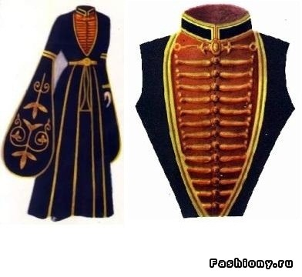

Slide 4
Саер дышъэ идагъэхэр и1эу данэм, къэтабэм е парчам –дышъэрэ тыжьынрэ зыхэшъэгъэ дэнэ шэк1 1ужъум ахаш1ык1ы. Лъэдакъэм нэсэу къырат1упщэхы.
Джэнак1эхэр ыгупэк1э зэгок1ых. Ыбгъэ зэхохыгъэ, ыбгык1э чы1ук1э, е къанцу зыт1ущк1э гъэупк1эпк1агъэ. 1эгъуапэхэр к1ыхьэх, 1энтэгъупэм пэч1ынат1эу ык1ы1ук1э пыдагъэх дышъэ идагъэхэр зи1э 1энцогъу к1ыхьэхэр. Гъопэ к1ыхьэхэр 1эмэ къяфызэк1ыгъэх.

Slide 5
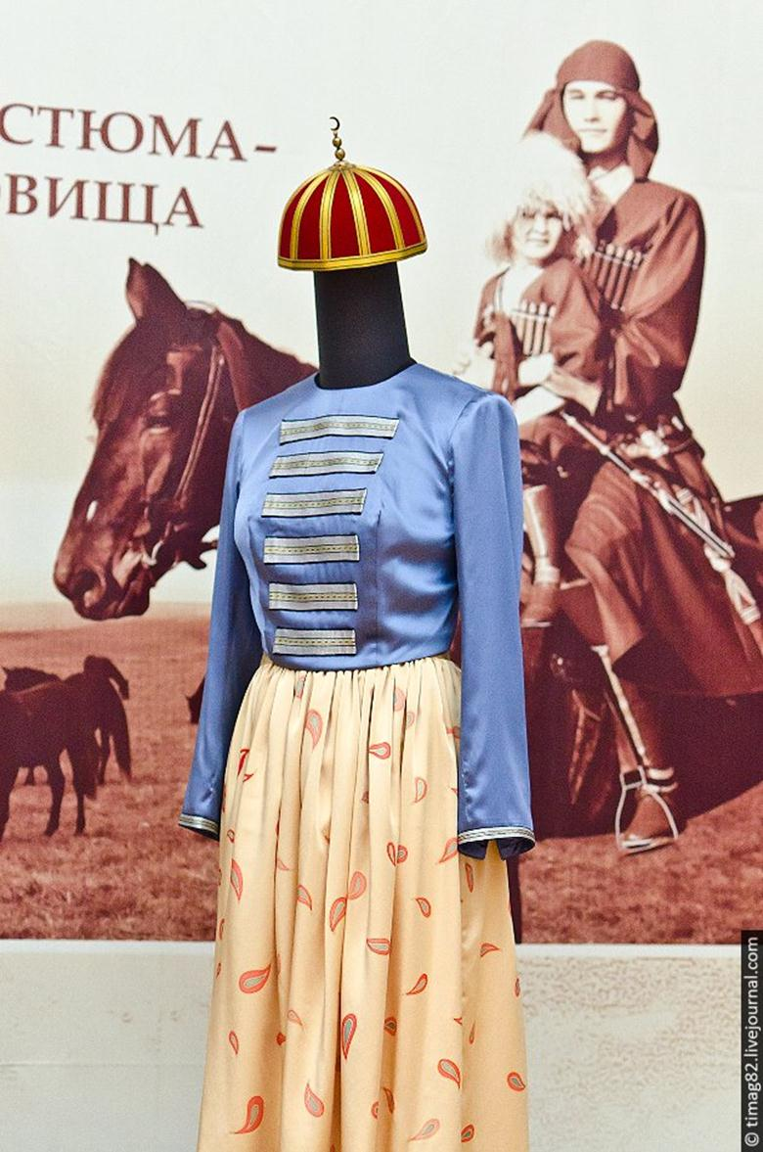
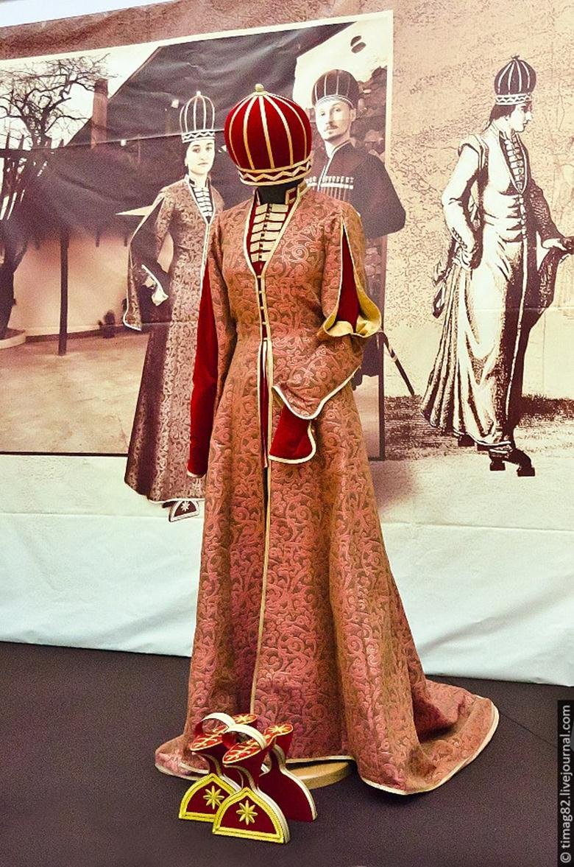

Slide 6
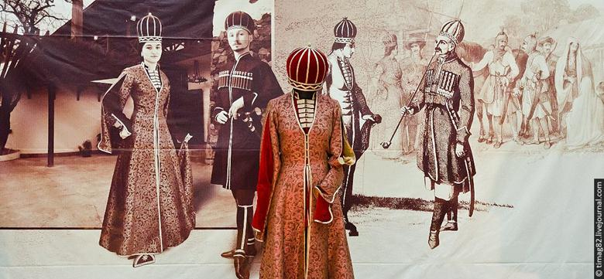

Slide 7
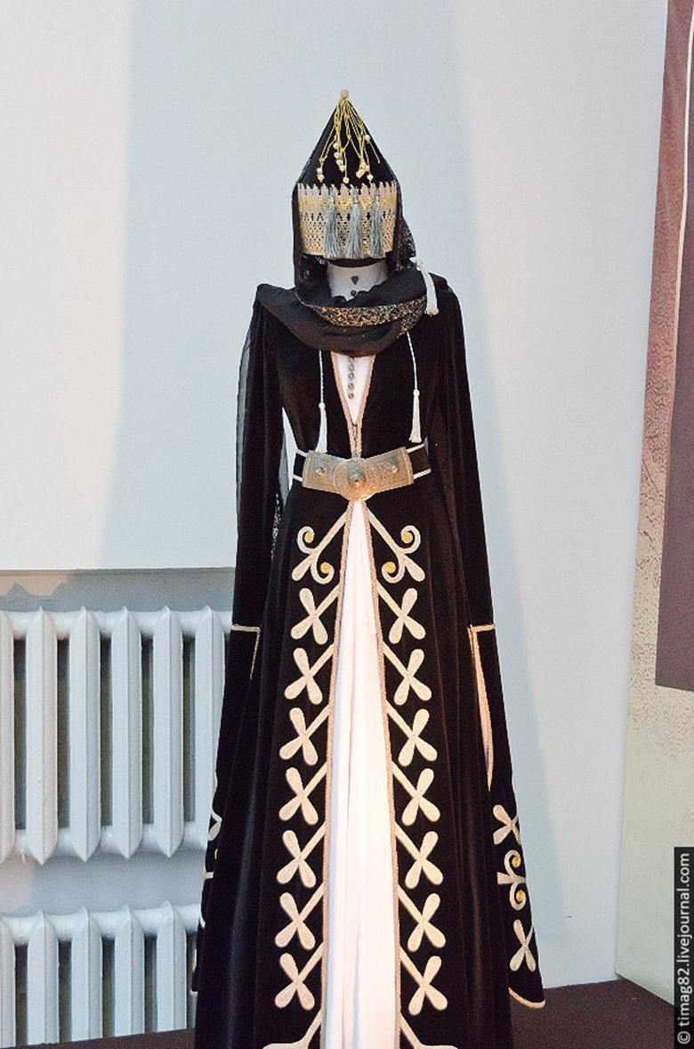
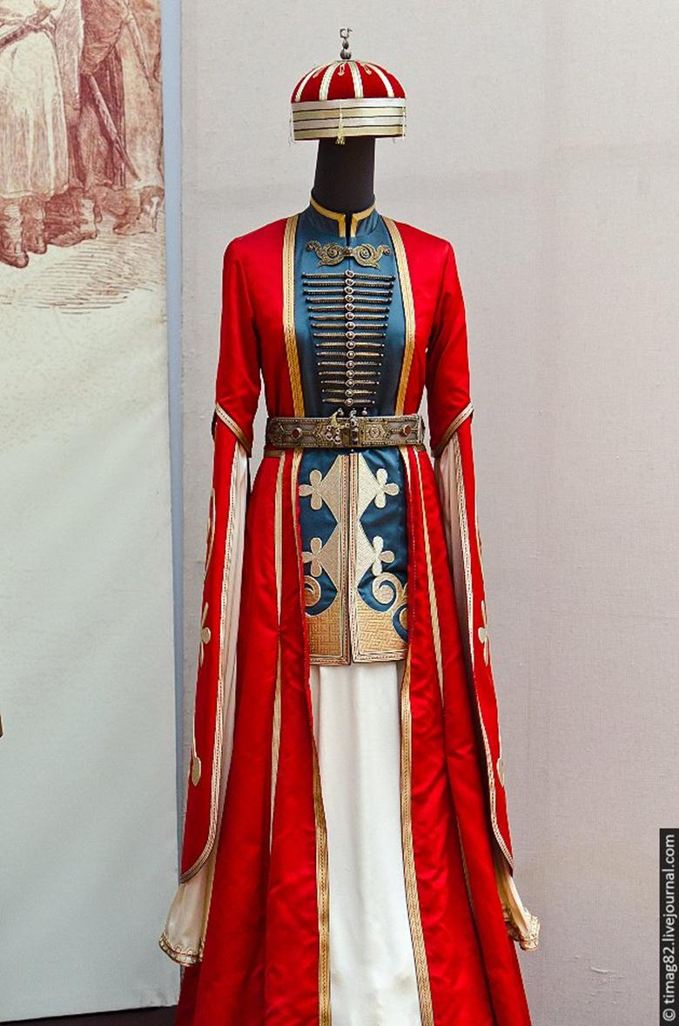

Slide 8
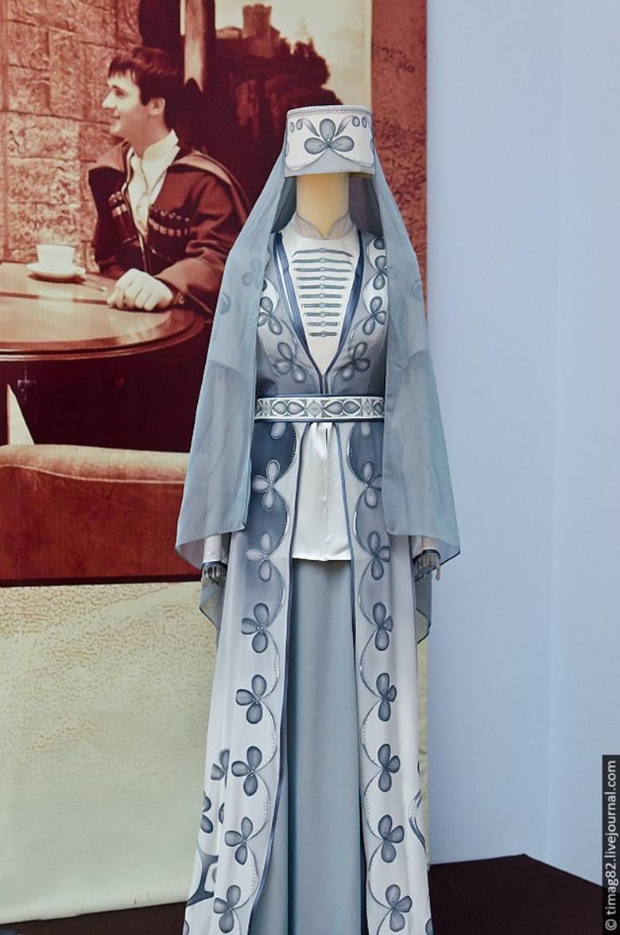
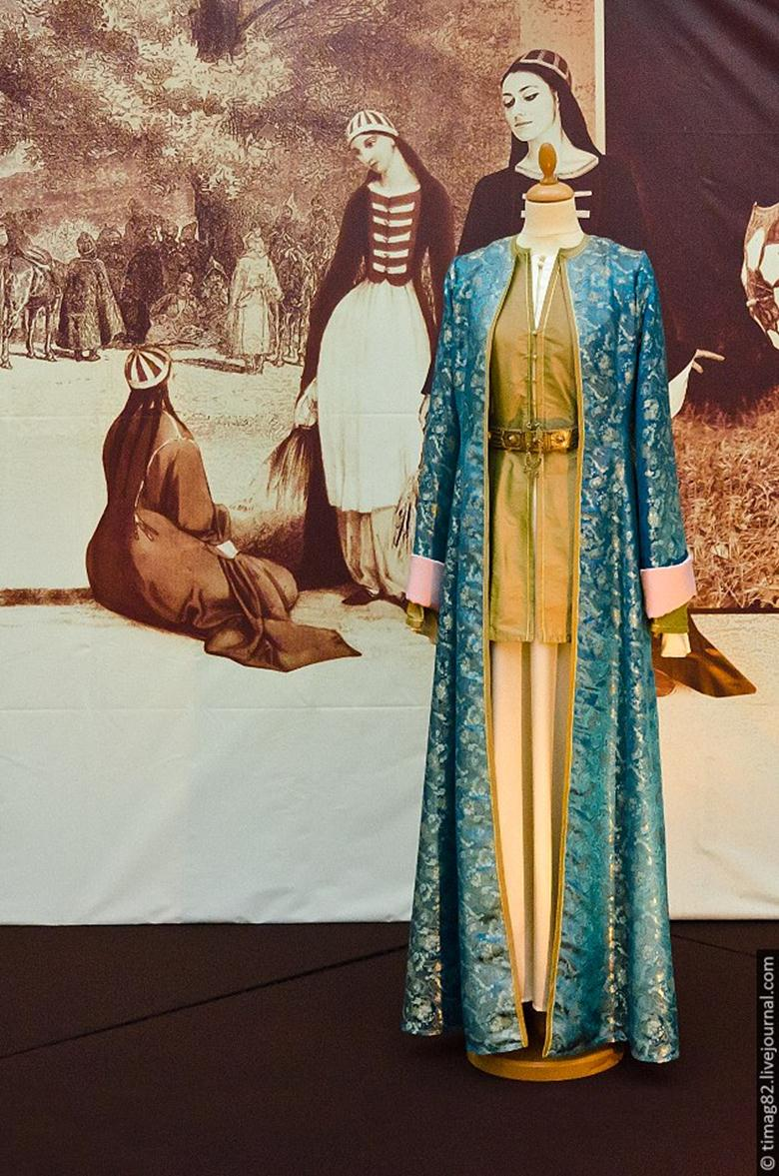

Slide 9
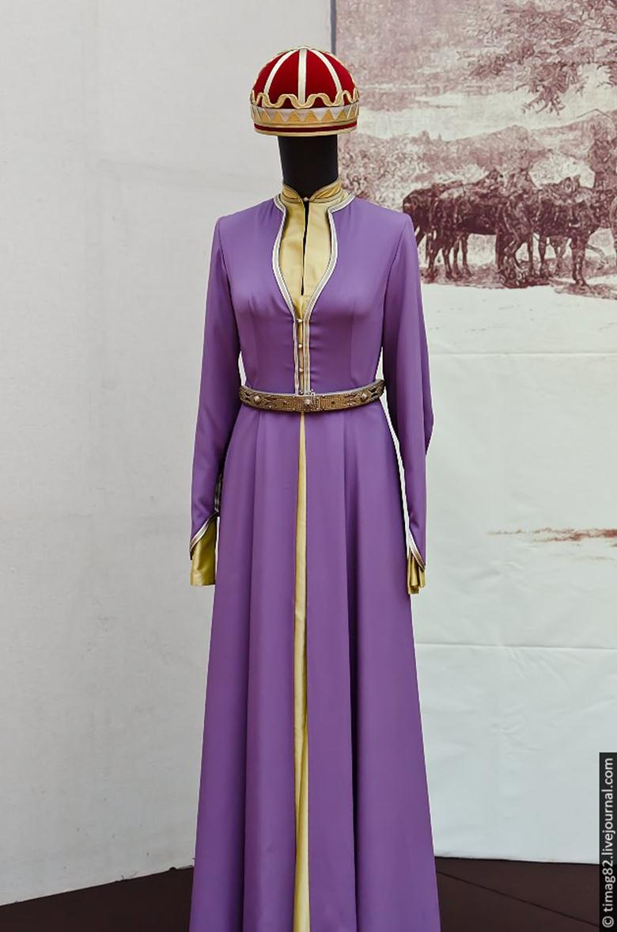
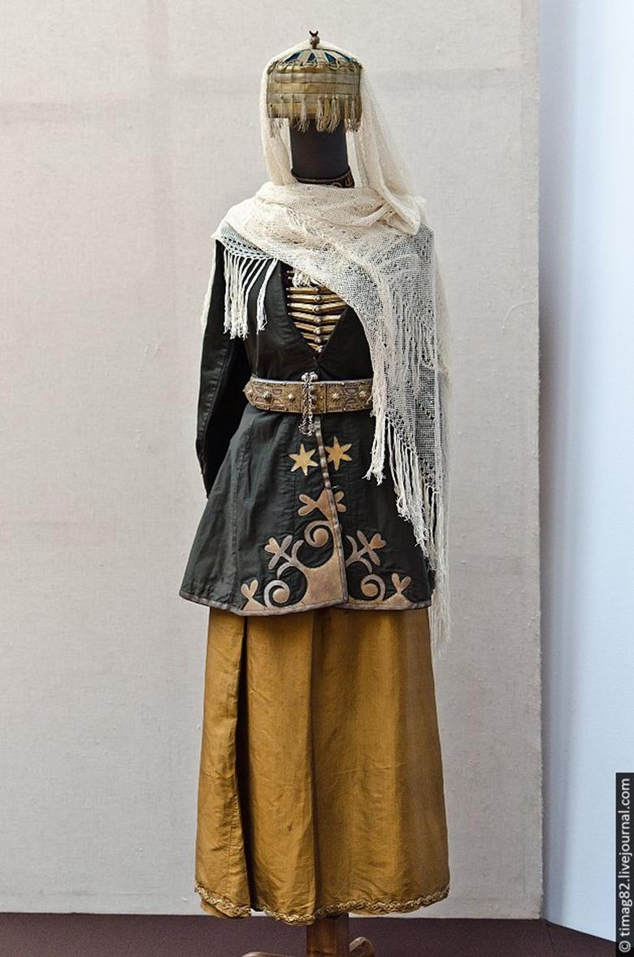

Slide 10
Адыгэхэр гъэсэныгъэмк1э нэмык1ырэ ц1ыф лъэпкъхэм ауж къинэхэу щытыгъэми, шъуашэмрэ 1ашэрэмк1э бэмэ ашъхьарык1ыгъэхэу щытыгъэх.
Адыгэмэ хъулъфыгъэ щыгъынэу я1агъэмэ ащыщ цыер. Ар цыяпхъэм хаш1ык1ыщтыгъэ, пшъап1э тетыгъэп, 1эгъуапэхэр к1ыхьагъэх. Цыем ыбгъэ хьазыр 16 – м щегъэжьагъэу 24- м нэс тырагъэуцощтыгъ.
Къэптаныр, мыр данэм хаш1ык1эу хъущтыгъэ.

Slide 11
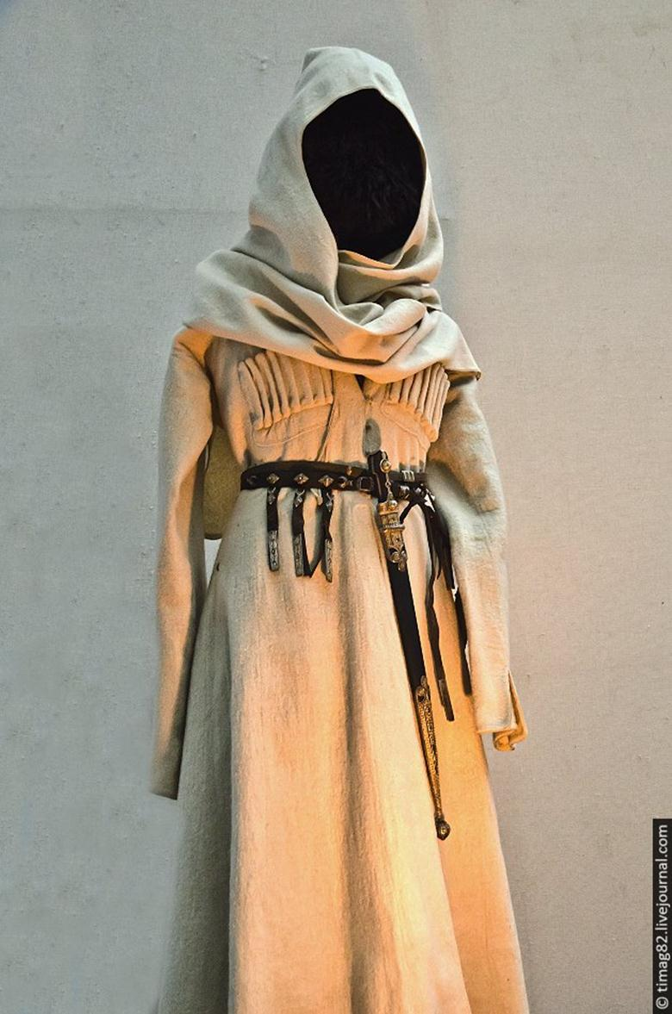
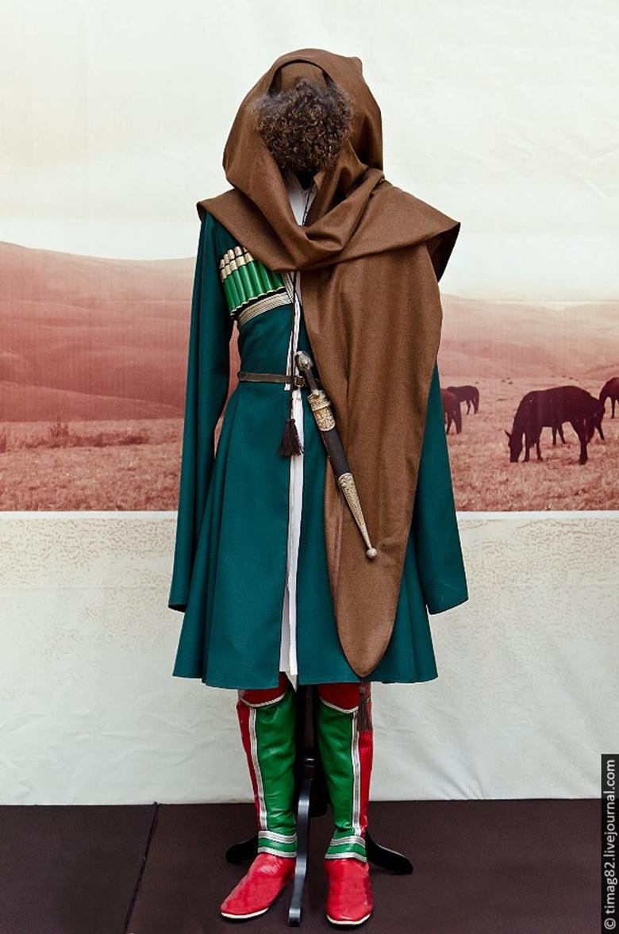

Slide 12
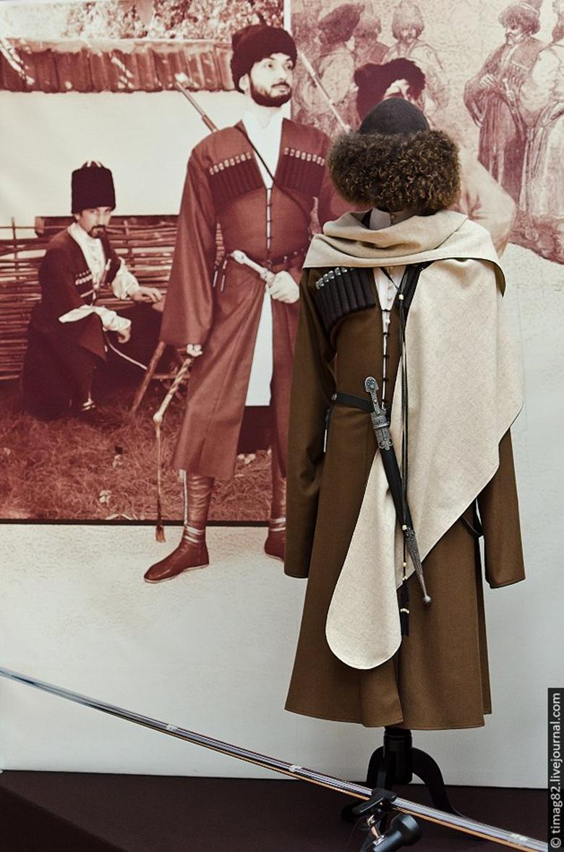
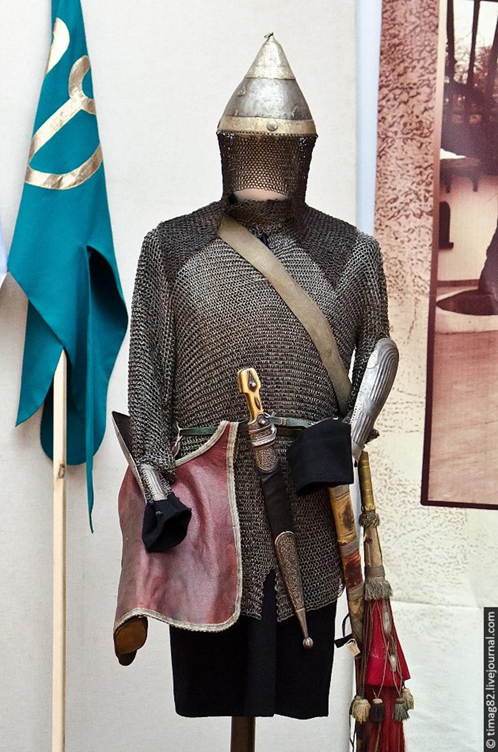

Slide 13
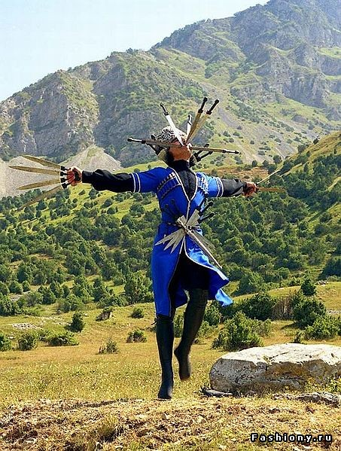

Slide 14
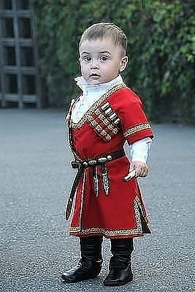

Slide 15
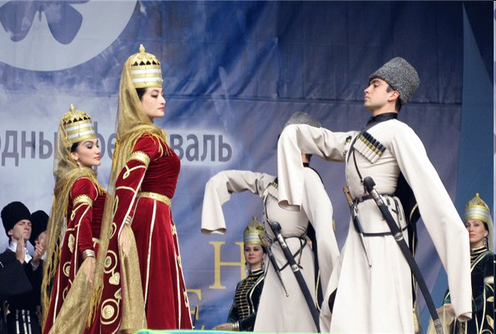

Slide 16
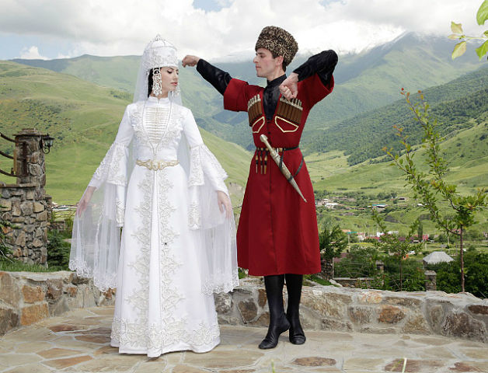

Slide 17
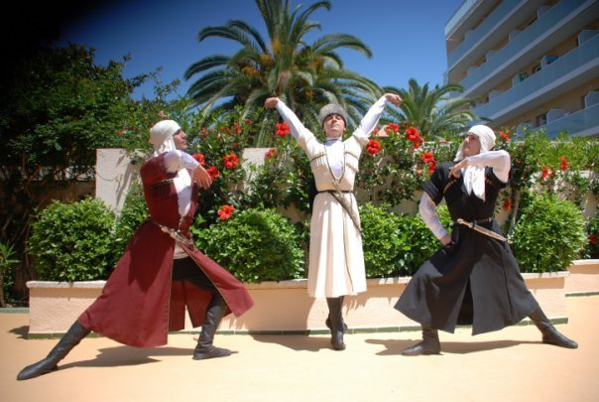

Slide 18
«Пшъашъэхэр зэк1эри ятеплъэк1э дэхагъэх, гохь дэхэ дэдэхэри ахэтыгъэх. Ахэмэ а1эхэр дэхэ дэдэм шъхьадэк1ых, анэгумэ нурэу къак1ихырэр зыфэдэр къэптхын плъэк1ыщтэп. Апэ ащ фэдэу благъэу адыгэ бзылъфыгъэхэр зыщыслъэгъугъэр ары, ык1и шъыпкъэр п1ощтмэ, ащ ыпэк1э бэш1агъэу сызэджагъэ ык1и зэхэсхыгъэ пстэури ахэмэ яслъэгъул1агъ. Адыгэ бзылъфыгъэ шъуашэм ядэхагъэрэ ягохьыгъэрэ нахьи нахь лъагэу е1эты. »
А. Фонвиль

Slide 19
«А аммуницием хъулъфыгъэм занк1эу л1ыхъужъышъо къытырегъао ык1и 1упк1эу къегъэлъагъо блэнагъэ зыхэлъ л1ыбланэ фигурэ занк1эр.»
Дж. А. Лонгворт

Slide 20
« … ахэм анапцэхэр дахэу ш1ыгъэх, ахэр псыгъо дахэхэу щытыным пае хачых… Ащ дык1ыгъоу 1огъэн фаер бзылъфыгъэхэм яшъуашэ зэрэдэхэ дэдэр ары.»
Тебу де Мариньи

Slide 21
«Абдзэхэ бзылъфыгъэхэм 1эпэ1эсэныгъэшхо ахэлъэу дышъэ ык1и тыжьын хэдык1хэр аш1ых, анахьэу ахэм сурэт жъгъэй дахэхэр зытыраш1ыхьэхэрэр къэтэбэ ык1и щыухьэ пэ1о ц1ык1ухэу, пшъашъэхэм ащыгъыхэр ары.»
А.Н. Дьячков - Тарасов

Slide 22
Закройщик из Габукая
Юрий Сташ – первый национальный кутюрье Адыгеи. Он возрождает огромный пласт традиционного художественного ремесла черкесов – золотое шитье, аппликацию и плетение.
Художник синтезирует в своем творчестве традиционное и новаторское искусство, мифы и реальность.

Slide 23
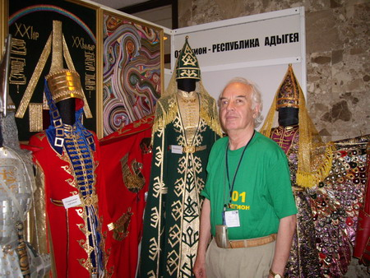
Модельер Юрий Сташ

Slide 24
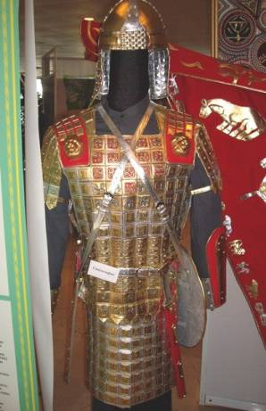
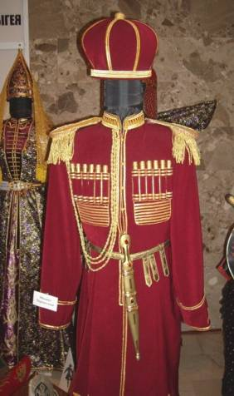
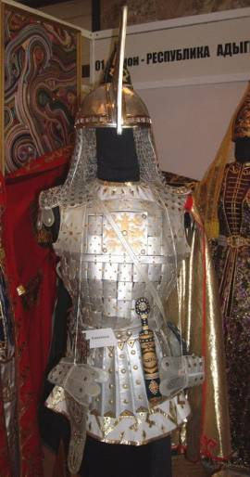
Адыгейский мужской костюм

Slide 25
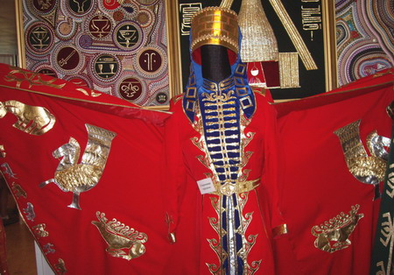
Сокровища курганов
Когда руки подняты, то мы видим сокровища курганов Адыгеи.
Такой головной убор носили 4000 лет тому назад.

Slide 26
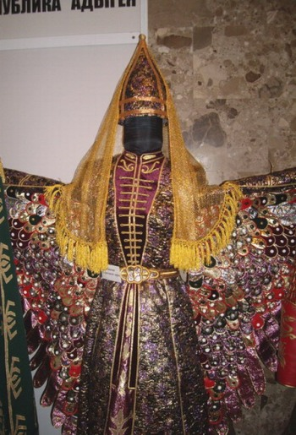
Птица «Утренняя заря»
Символизирует
собой красоту
для человека,
добрые
начинания.

Slide 27
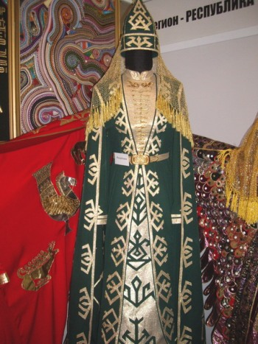
Национальный костюм
Женский костюм
богато украшен
адыгейским
национальным
орнаментом.

Slide 28
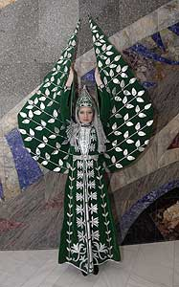
Зеленый мир
Когда девушка поднимает руки, она превращается в зеленое дерево. поворачиваясь черной спиной- предупреждает о том, что надо беречь природу.

Slide 29
Спасибо
За
внимание!

